Slide 1
VYLUČOVANIE ŽIVOČÍCHOV
8. ROČNÍK

Slide 2
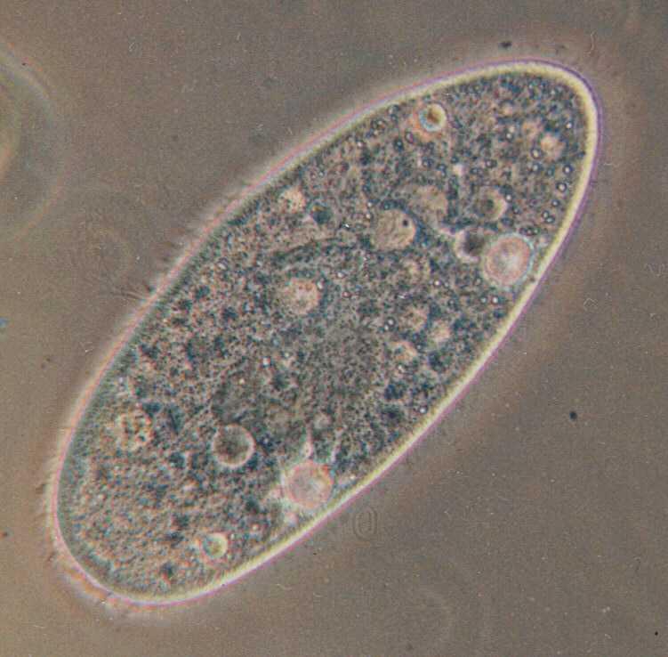
Pri procese vylučovania sa organizmus zbavuje nadbytočných a odpadových látok (plynných, kvapalných, tuhých), ktoré vznikajú v bunkách tela živočíchov pri premene látok (metabolizme).

Slide 3
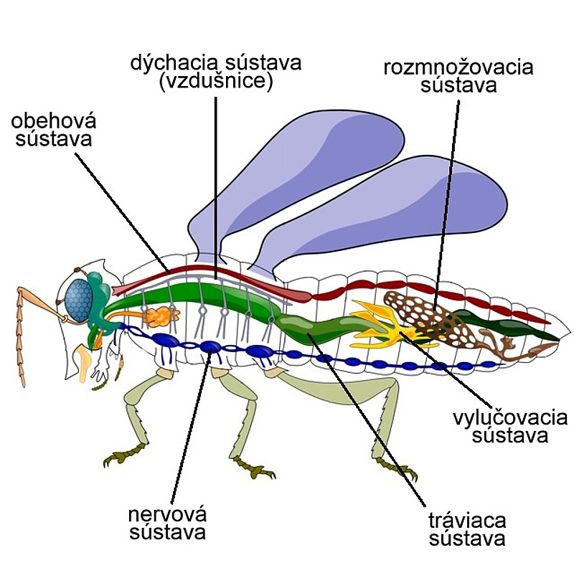
Vylučovanie:
upravuje obsah vody a solí v tele živočíchov,
proces vylučovania udržuje stálosť vnútorného prostredia tela,
odpadové látky sa hromadia v telových tekutinách a prechádzajú do vylučovacích orgánov, tam sa filtrujú a pripravujú sa na vylúčenie z tela,
proces vylučovania riadi hormonálna a nervová sústava.

Slide 4
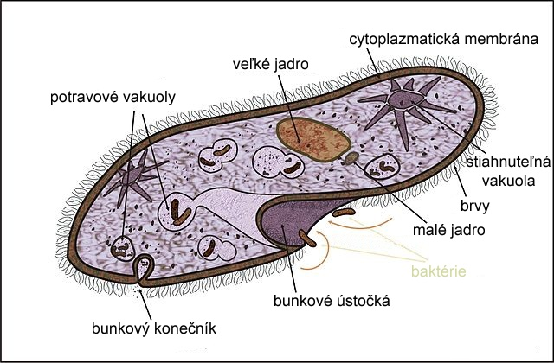
Jednobunkové živočíchy:
odpadové látky a vodu vylučujú povrchom tela alebo stiahnuteľnými vakuolami.
Črievička veľká

Slide 5
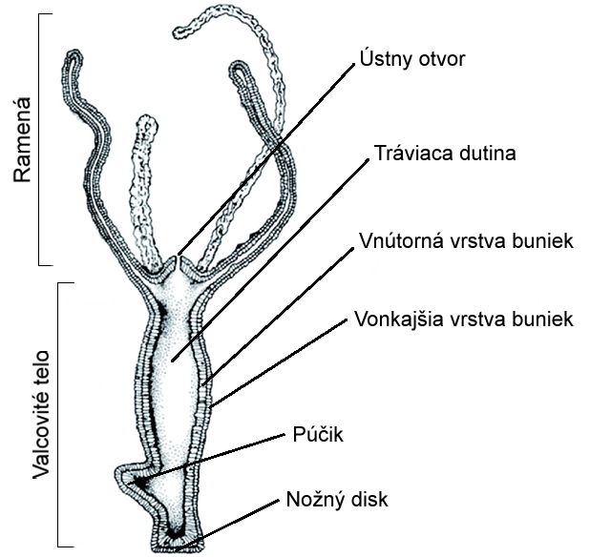
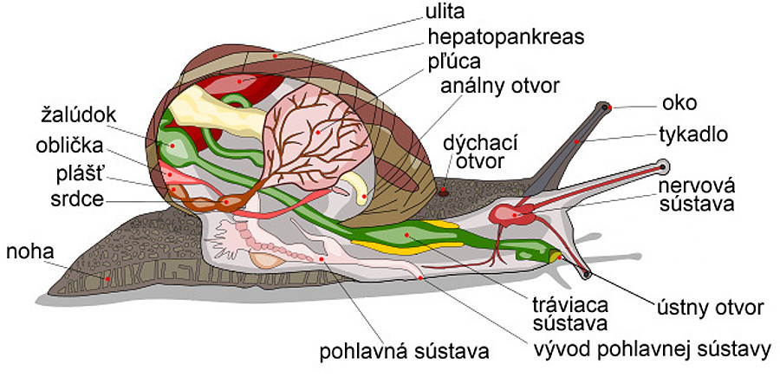
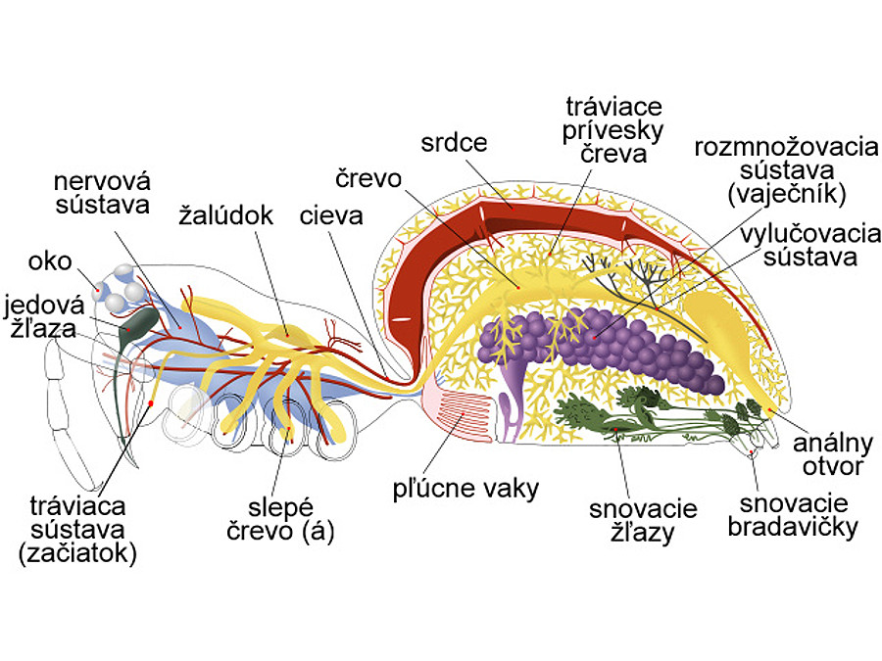
Mnohobunkové živočíchy:
jednoduché bezstavovce (nezmar) vylučujú odpadové látky a nestrávené zvyšky potravy vylučovacím otvorom, ktorý je zároveň aj prijímacím otvorom,
ďalšie bezstavovce (obrúčkavce, mäkkýše a článkonožce) majú v tele vytvorené kanáliky a sústavy kanálikov, ktoré vyúsťujú na povrch tela,
pri obrúčkavcoch sa telová tekutina posúva do vylučovacích kanálikov pomocou bŕv (obrvené lieviky),
článkonožce (hmyz) odvádzajú odpadové látky sústavou vejárikovitých rúrok do zadnej časti čreva a análneho otvoru, nadbytočná voda sa z nich odparuje cez pokožku.
Pŕhlivce
Mäkkýše
Článkonožce

Slide 6
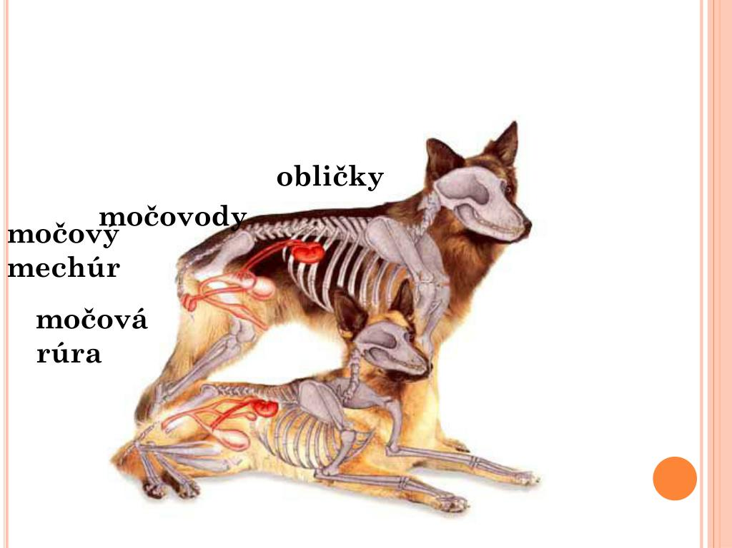
Stavovce
Vylučovanie odpadových látok zabezpečujú viaceré sústavy:
tráviaca sústava odvádza tuhé nestrávené zvyšky potravy,
dýchacia sústava odstraňuje oxid uhličitý,
kožná sústava vylučuje pot,
močová sústava zabezpečuje vylučovanie tekutých odpadových látok.

Slide 7
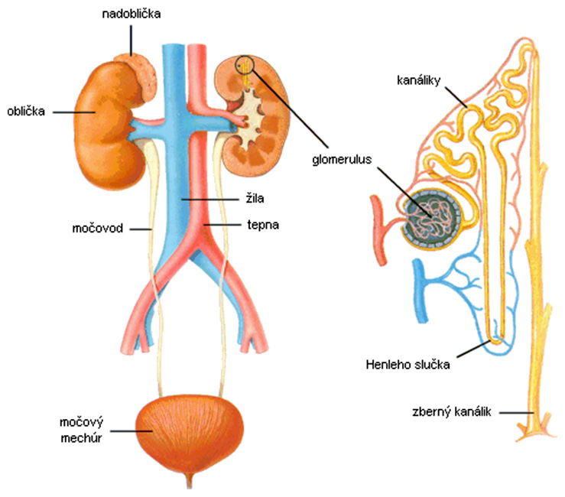
Močovú sústavu tvoria:
obličky,
močovody,
močový mechúr,
močová rúra.

Slide 8
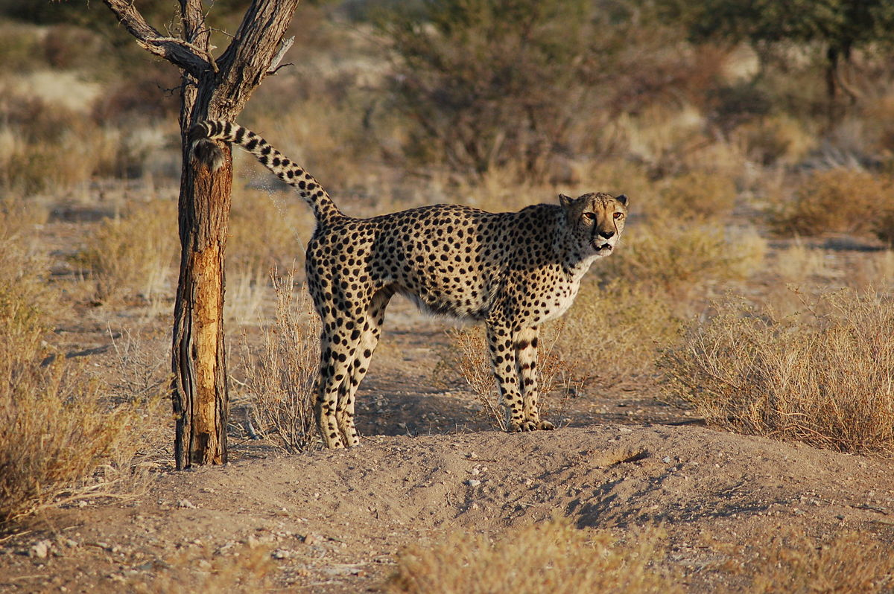
Moč je tekutina s charakteristickým sfarbením a zápachom.
Ryby majú moč riedky vodnatý, plazy hustý kašovitý a vtáky hlienovitý.
Moč cicavcov je číra, svetložltá tekutina a má charakteristický zápach. Obsahuje vodu, anorganické a organické látky. Najdôležitejšou organickou látkou je močovina (dusíkatá zlúčenina).
Jednotlivé druhy živočíchov si značkujú teritórium alebo podľa zápachu moču vyhľadávajú jedince opačného pohlavia. Tekuté a tuhé látky, ktoré vylučujú stavovce sa nazývajú exkrementy.

Slide 9
Mgr. Ľudmila Nemčíková
ĎAKUJEM ZA POZORNOSŤ!

